Slide 1
Fundamentos Desarrollo web
Javascript 2
Alejandro Bonilla (Profesor)
Jason Martin (Ayudante)

Slide 2
Objetivos
Resumen clase anterior.
Definir jQuery.
Caracteristicas jQuery.
Integrando jQuery.
Sintaxis jQuery.
Eventos.
Metodos.
Componentes bootstrap.

Slide 3

Javascript
Es un lenguaje de programación interpretado.
Se utiliza principalmente del lado del cliente, permite mejoras en la interfaz de usuario y paginas web dinamicas.

Slide 4
Declaraciones
Las declaraciones son instrucciones que le damos al computador para ser ejecutadas.
Un script javascript es una lista de declaraciones.
Las declaraciones de Javascript se componen de :
Valores
Operadores
Expresiones
Palabras claves
comentarios
Notes:
Valores
Operadores
Expresiones
Palabras clave
Comentarios

Slide 5
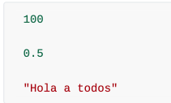
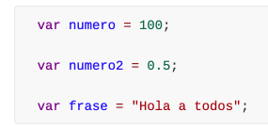
Sintaxis Javascript
Valores:
Literales
Variables

Slide 6
Sintaxis Javascript
Operadores:
Operadores de asignación.
Operadores aritméticos
Operadores de comparacion.

Slide 7
Let’s to code

Slide 8

¿Que es Jquery?
Notes:
Jquery es una libreria escrita en javascript , que nos permite escribir menos codigo y obtener los mismos resultados que con Javascript puro.

Slide 9

Caracteristicas Jquery
Manipula del DOM/HTML.
Manipulacion CSS.
Métodos de evento para HTML.
Efectos y animaciones.

Slide 10
Integrando Jquery
Existe dos formas de poder integrar Jquery a nuestro proyecto .
Descarga la biblioteca desde Jquery.com Descargar
Utilizar CDN . CDN JQUERY

Slide 11
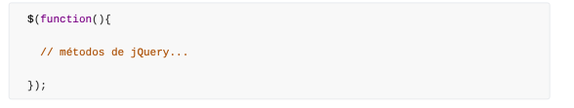
Sintaxis jQuery
Document ready event.
Sintaxis basica
Notes:
La sintaxis de Jquery esta hecha para seleccionar elementos HTML

Slide 12
Selectores
Los selectores Jquery nos permite seleccionar y manipular elementos HTML.
Todos los selectores en jQuery comienza con el signo $()
Selector universal.
Selector por etiqueta.
Selector por id.
Selector por clase.
Selector por atributo.
selectores
Notes:
Nos permiten seleccionar elementos segun su nombre, id , clases , tipos, atributos, valores de atributos.

Slide 13
¿Que son los eventos?
Los eventos son las diferentes acciones que los visitantes pueden hacer dentro de la página web.
Un evento representa el momento preciso en que algo sucede.
Notes:
Ejemplos:
Cuando el usuario clickea un elemento.
Cuando el usuario presiona una tecla.
Cuando el usuario hace scroll.
Cuando el usuario cambia el tamaño de la ventana de visualización del navegador.

Slide 14
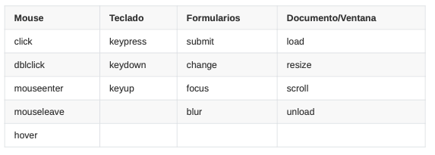
Eventos mas usados
Eventos

Slide 15


Sintaxis eventos

Slide 16
Metodos Jquery
Efectos:
animate();
delay();
fadeIn();
fadeOut();
fadeTo();
fadeToggle();
finish();
stop();
w3schools.com/jquery/
hide();
show();
slideDown();
slideToggle();
slideUp();
toggle();
Notes:
Un evento es el resultado de una acción realizada por el usuario, como hacer click, desplazar, arrastrar, redimensionar, etc.
En cambio un método es la acción a la que se ve enfrentado

Slide 17
Metodos Jquery HTML Y CSS.
Manipulacion HTML y CSS:
addClass();
after();
append();
appendTo();
attr();
before();
clone();
css();
detach();
empty();
hasClass();
height();
html();
innerHeight();
innerWidth();
insertAfter();
insertBefore();
offset();
offsetParent();
position();

Slide 18
Let’s to code

Slide 19
Bootstrap JS:
Componentes que necesitan javascript para funcionar.
Alertas
Carrusel para el comportamiento, control e indicadores de las slide.
Dropdowns para desplegar y posicionar.
Modales.
Navbar .
tooltips.

Slide 20
Agregando Componentes
Let’s to code

Slide 21
Resumen
Resumen clase anterior.
Definir jQuery.
Caracteristicas jQuery.
Integrando jQuery.
Sintaxis jQuery.
Eventos.
Metodos.
Componentes bootstrap.

